Slide 1

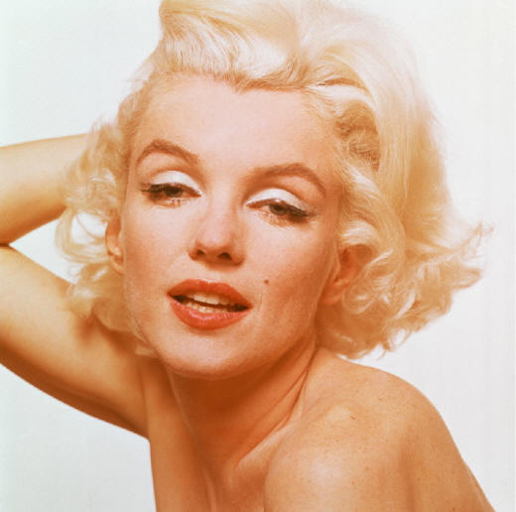
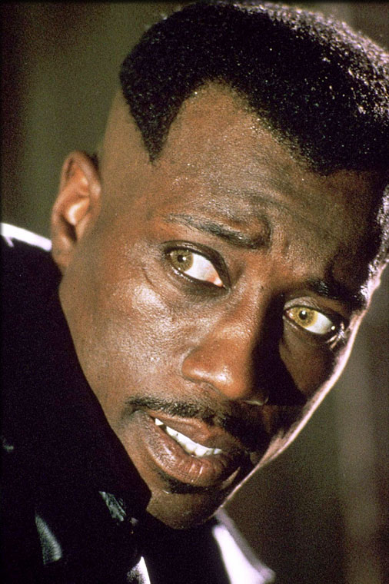
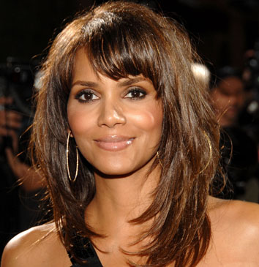
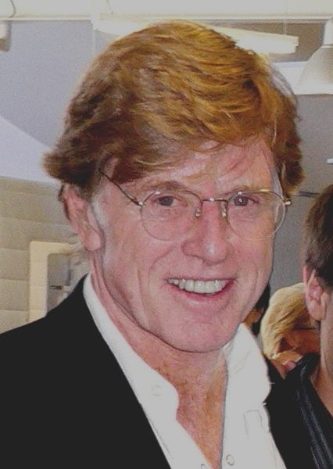
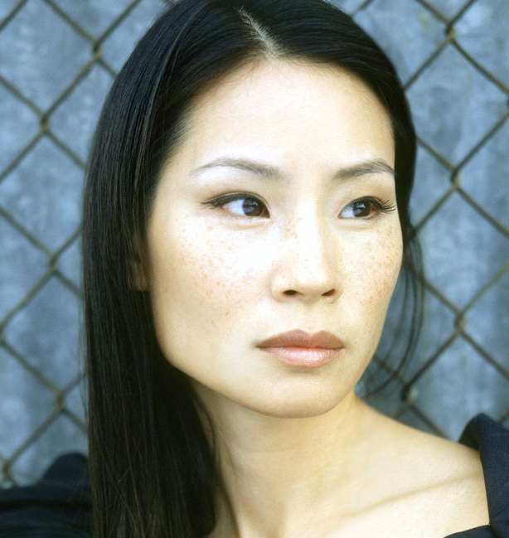
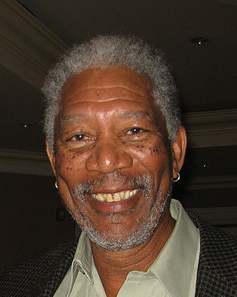
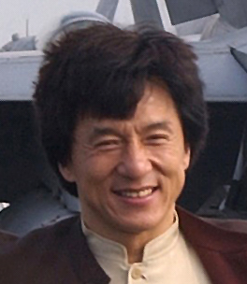
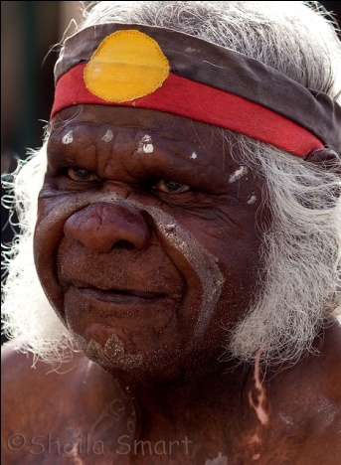
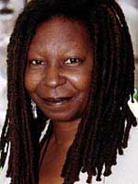
GENETICKÁ A FENOTYPOVÁ
PROMĚNLIVOST

Slide 2
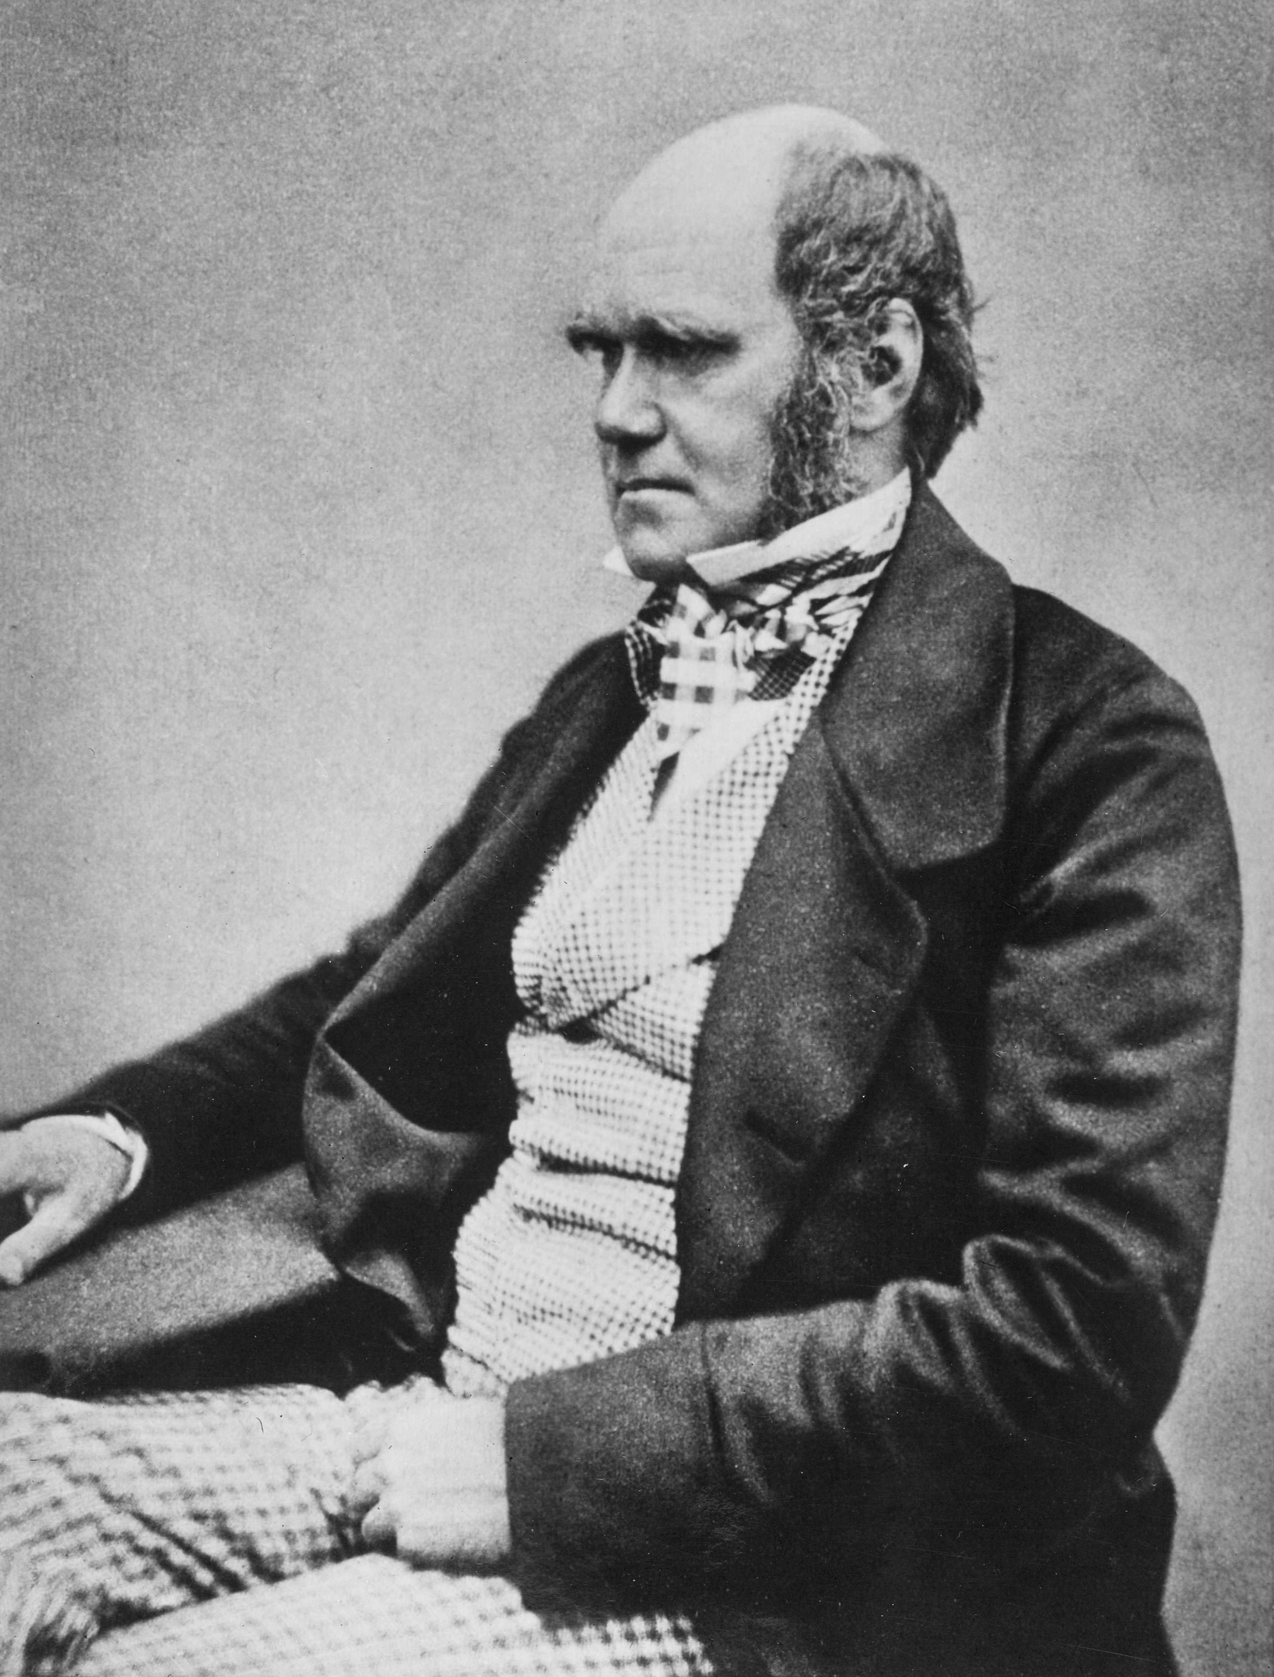
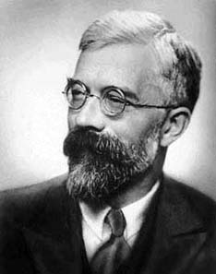
Evoluce jako dvoustupňový proces:
1. proměnlivost mezi jedinci v populaci
2. změny v zastoupení jednotlivých variant
z generace na generaci
Míra zvýšení reprodukční zdatnosti libovolného organismu v libovolném čase je rovna jeho genetické proměnlivosti v tomto čase.
R.A. Fisher

Slide 3
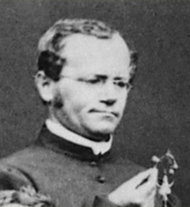
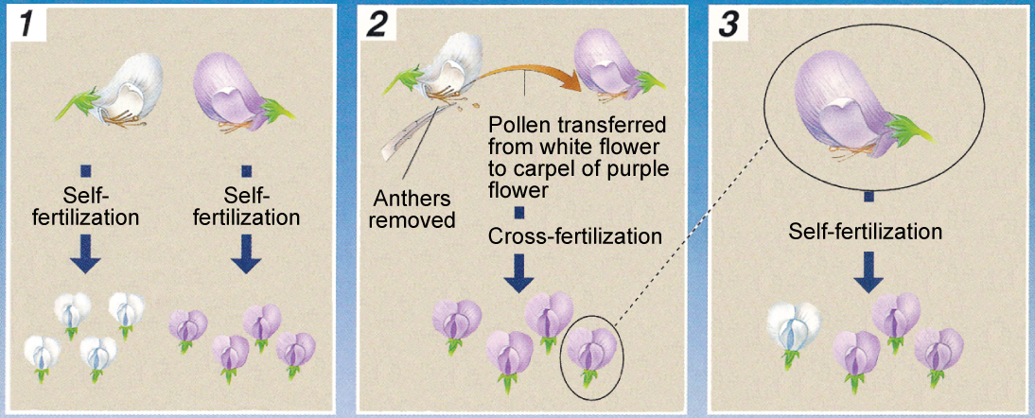
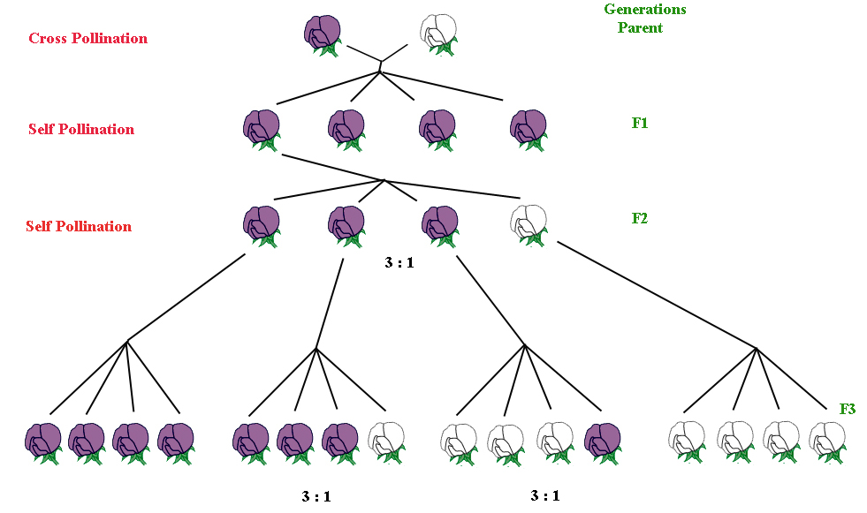

Slide 4
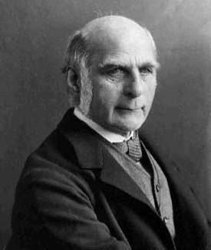
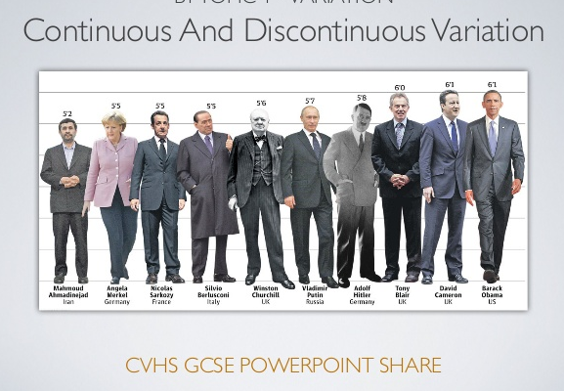
F. Galton
Biometrikové: kontinuální proměnlivost
mnoho genů
často silný vliv prostředí

Slide 5
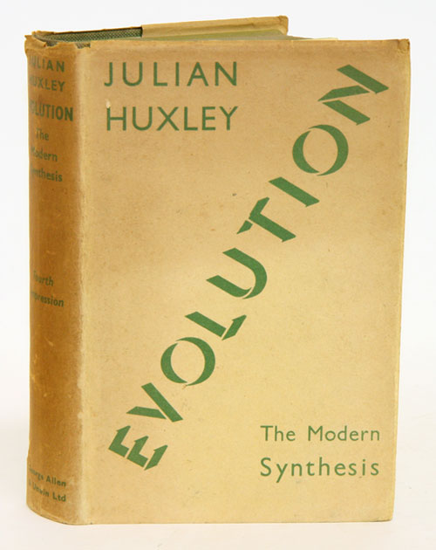
Zdroje fenotypové proměnlivosti:
rozdíly v genotypu
rozdíly v podmínkách prostředí
maternální vlivy (paternální vlivy)
Paradox:
pro evoluční biology důležité studovat fenotypové projevy
× pro genetiky snazší studovat přímo molekuly

Slide 6
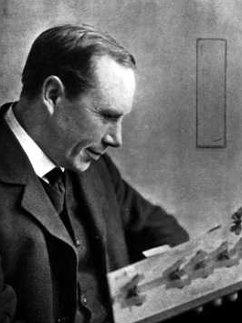
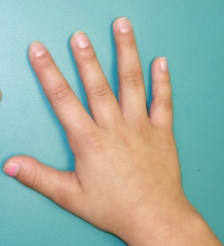

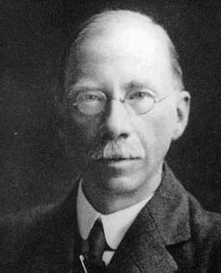
Reginald C. Punnett: brachydaktylie
B
b
B
BB
Bb
b
Bb
bb
Proč v populacích nepozorujeme poměr 3:1?
George Udny Yule

Slide 7
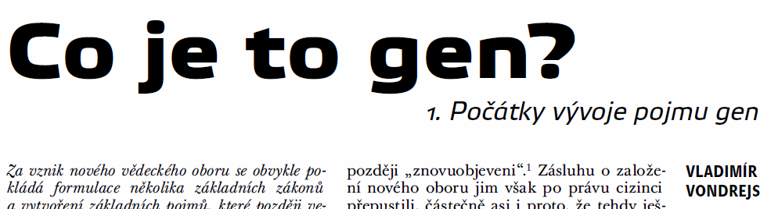
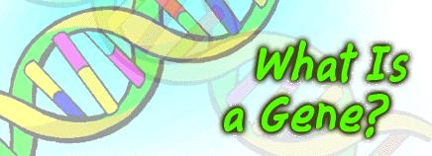
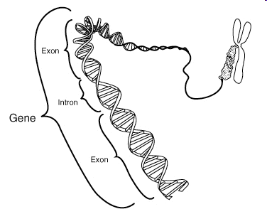
gen … dodnes problém s vymezením
lokus … zde = gen nebo jakýkoli molekulární znak
alely = alternativní formy genu (dnes širší význam – úsek DNA)
genom = soubor všech genů jedince (jaderný, mitochondriální...)
genotyp = soubor alel jednoho nebo více genů jedince
haplotyp (haploidní genotyp) = kombinace alel na různých částech sekvence DNA, které jsou přenášeny společně

Slide 8
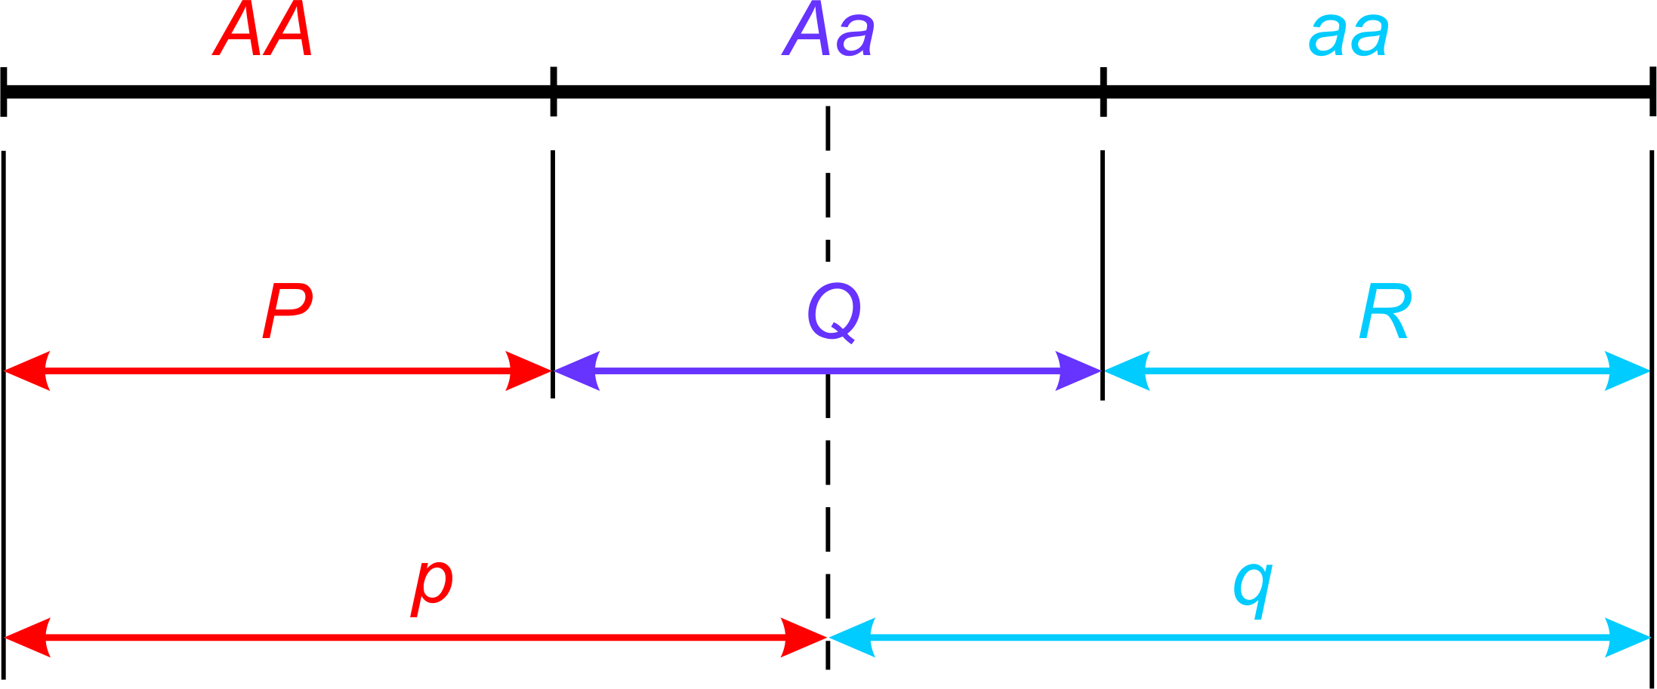
Genotypové a alelové frekvence
Relativní četnosti = frekvence: genotypové: P (f_{AA}), Q (f_{Aa}), R (f_{aa})
alelové (genové): p (A), q (a)
P + Q + R = 1
p + q = 1

Slide 9
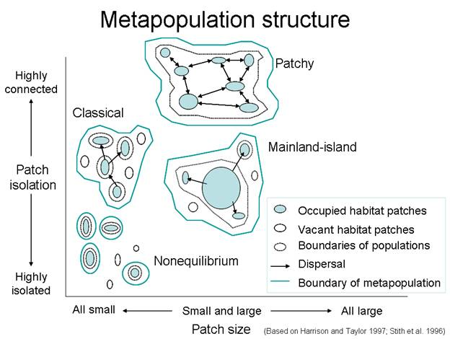
Evoluce probíhá v populacích…
T. Dobzhansky, E. Mayr:
populace jako společný genofond (gene pool)
≈ soubor sdílených alel nebo gamet
lokální populace (subpopulace, démy)
globální populace, metapopulace

Slide 10
Evoluce probíhá v populacích…
T. Dobzhansky, E. Mayr:
populace jako společný genofond (gene pool)
≈ soubor sdílených alel nebo gamet
lokální populace (subpopulace, démy)
globální populace, metapopulace
Lokální populace sdílejí i systém páření/párování (system of mating)
populace přírodní, experimentální, zemědělské, modelové

Slide 11
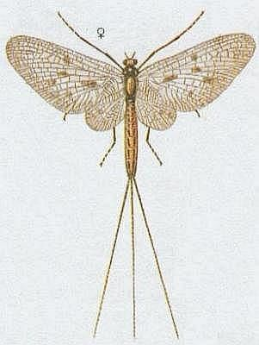
Modelové populace – Hardy-weinbergovská p.
Vlastnosti:
diploidní
pohlavní rozmnožování
diskrétní generace
2 alely, segregace 1:1
stejné frekvence alel u obou pohlaví

Slide 12
Modelové populace – Hardy-weinbergovská p.
Vlastnosti:
náhodné oplození (panmixie)
opak: asortativní páření, příbuzenské křížení
velmi velká (efektivně nekonečná) velikost
žádná migrace
žádná mutace
žádná selekce

Slide 13
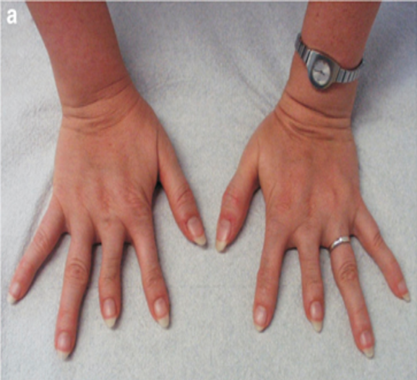
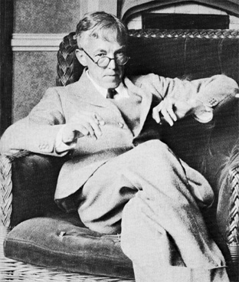
Proč v přírodě nepozorujeme mendelovské poměry 3:1?
R. C. Punnett
1908
Godfrey Harold Hardy

Slide 14
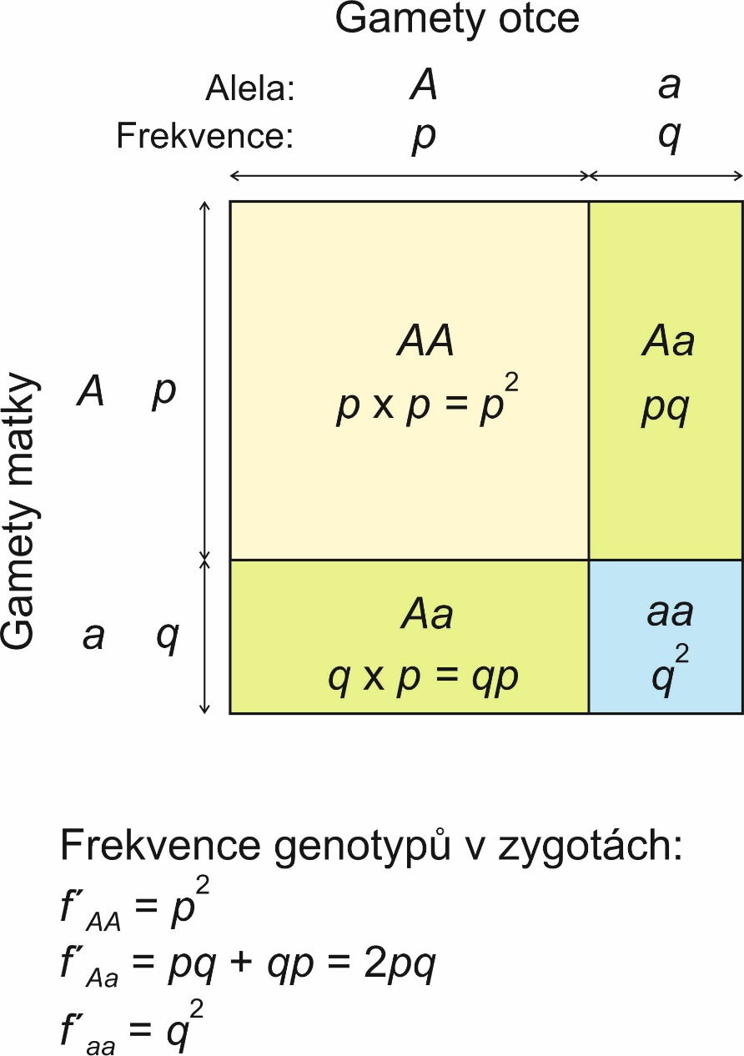
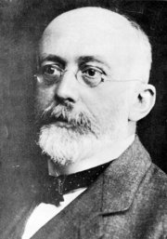
HARDYHO-WEINBERGŮV PRINCIP
Godfrey Harold Hardy
(1877-1947)
Wilhelm Weinberg
(1862-1937)
p² + 2pq + q² = 1

Slide 15
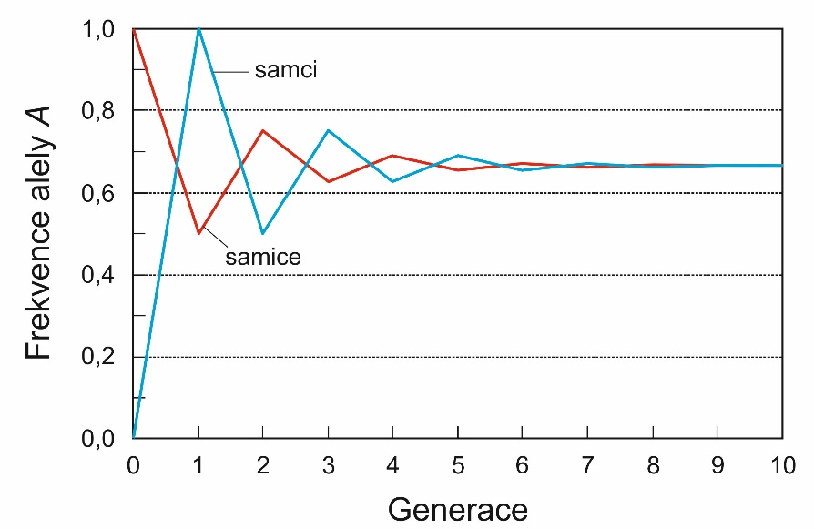
HARDYHO-WEINBERGŮV PRINCIP
1. Četnosti alel z generace na generaci stálé
= Hardyho-Weinbergova rovnováha
2. HW rovnováhy dosaženo již po 1 generaci náhodného křížení
Zobecnění:
geny vázané na X:
samice: p² + 2pq + q²
samci: p + q
více alel:
3 alely: p² + q² + r² + 2pq + 2pr + 2qr
obecně p_{i}² + 2p_{ij}

Slide 16
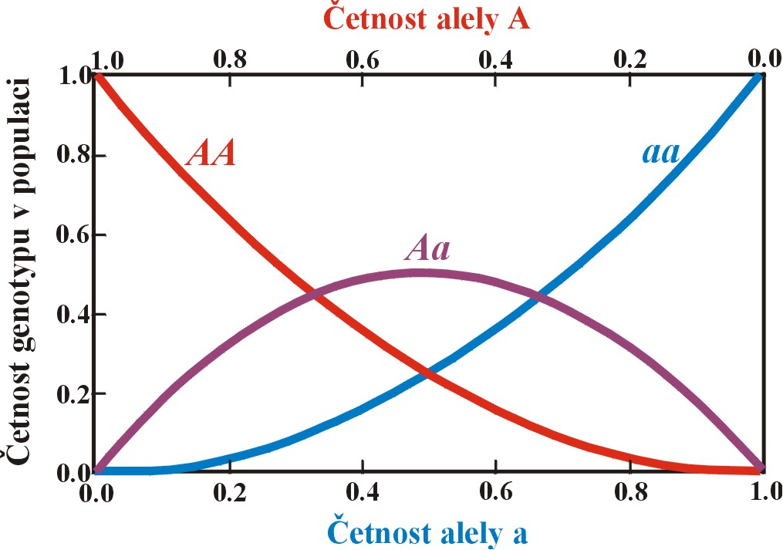
Frekvence vzácných alel
heterozygoti nejfrekventovanější při p = q = 0,5
f_{Aa} se snižuje rychlostí 2pq
f_{aa} rychlostí q² ⇒ zvyšování f_{Aa} / f_{aa} → vzácná alela „schována“
v heterozygotním stavu

Slide 17
Možné příčiny neplatnosti H-W rovnováhy:
Metodické příčiny:
nulové alely, allelic dropout
Neplatnost některého z předpokladů H-W populace:
Snížení heterozygotnosti:
selekce proti heterozygotům
nenáhodné křížení (inbreeding, pozitivní asortativní páření)
strukturovanost populace (rozdílné frekvence alel, srv. Wahlundův efekt)
Zvýšení heterozygotnosti:
selekce podporující heterozygoty
nenáhodné křížení (outbreeding, negativní asortativní páření)
migrace
mutace

Slide 18
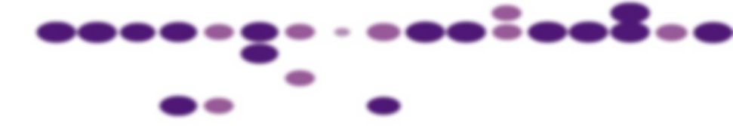
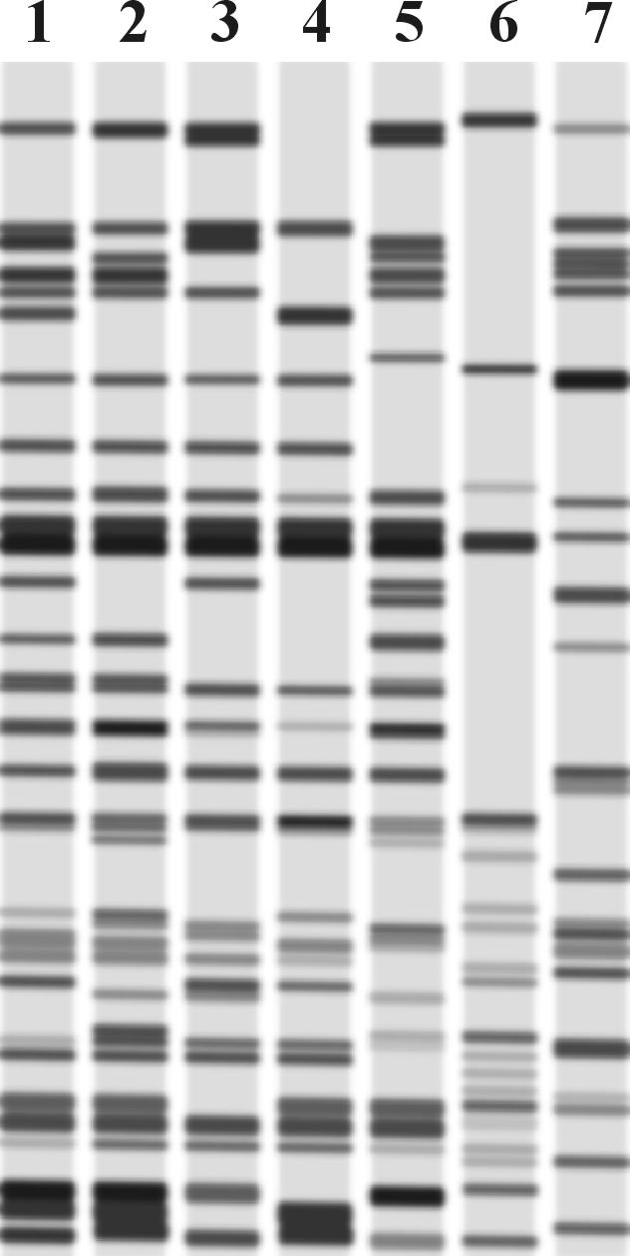
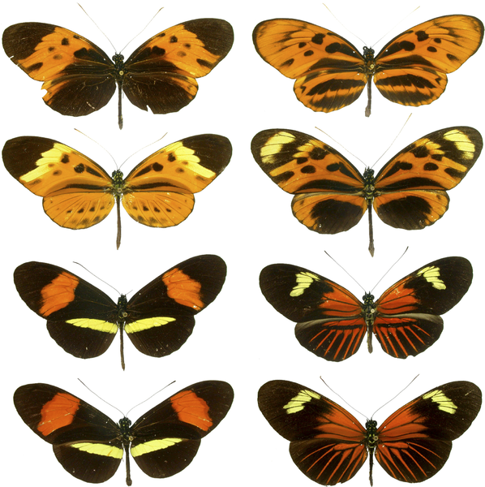
GENETICKÁ PROMĚNLIVOST
V POPULACÍCH
Metody studia genetické proměnlivosti:
+
elektroforéza proteinů
analýza restrikčních fragmentů
(Southern blotting, RFLP, DNA fingerprinting)
-
PCR, sekvenování, NGS, mikrosatelity ...
Polymorfismus a polytypie

Slide 19
Polymorfismus:
podíl polymorfních lokusů (P)
velikost populačního vzorku většinou omezená ⇒
hranice 5% (P_{0.05}) nebo 1% (P_{0.01})
počet alel na lokus (A; allele diversity, allele richness)
průměrná skutečná heterozygotnost (H_{o})
průměrná očekávaná heterozygotnost (H_{e}) = genová diverzita
nukleotidový polymorfismus (θ)
nukleotidová diverzita (π)

Slide 20
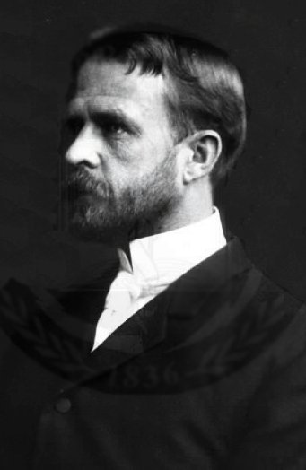
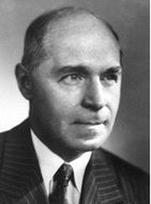
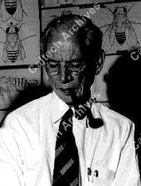
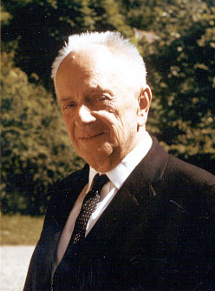
GENETICKÁ PROMĚNLIVOST
V PŘÍRODNÍCH POPULACÍCH
Otázka rozsahu proměnlivosti v přírodních populacích:
T.H. Morgan, H. Muller:
„klasický“ model
proměnlivost omezená
A. Sturtevant, T. Dobzhansky:
„rovnovážný“ model
proměnlivost normou

Slide 21
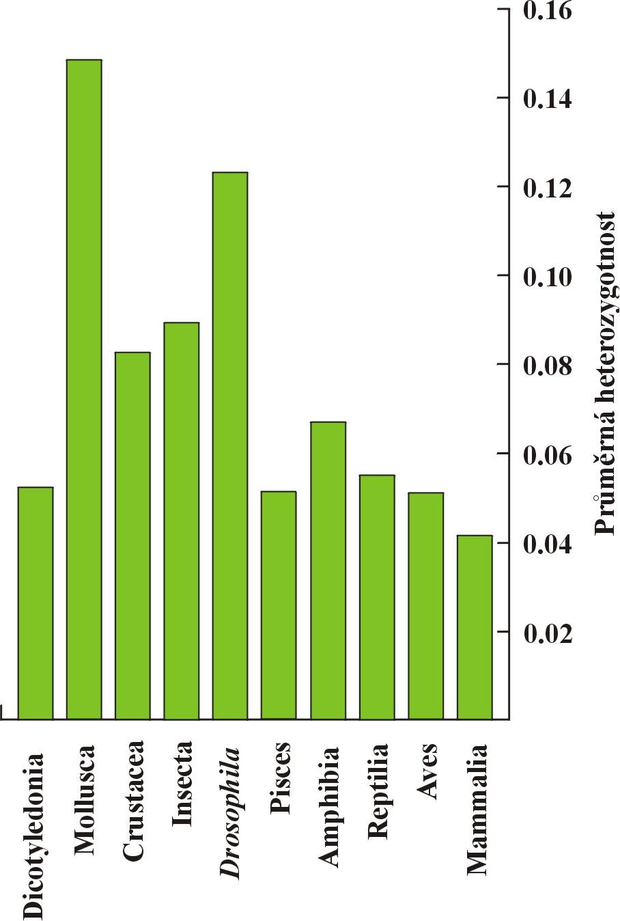
GENETICKÁ PROMĚNLIVOST
V PŘÍRODNÍCH POPULACÍCH
1966: Harry Harris – člověk; Richard Lewontin, John Hubby – D. pseudoobscura
mikrosatelity, minisatelity → vysoké mutační tempo, vysoká variabilita
otázka reprezentativnosti

Slide 22
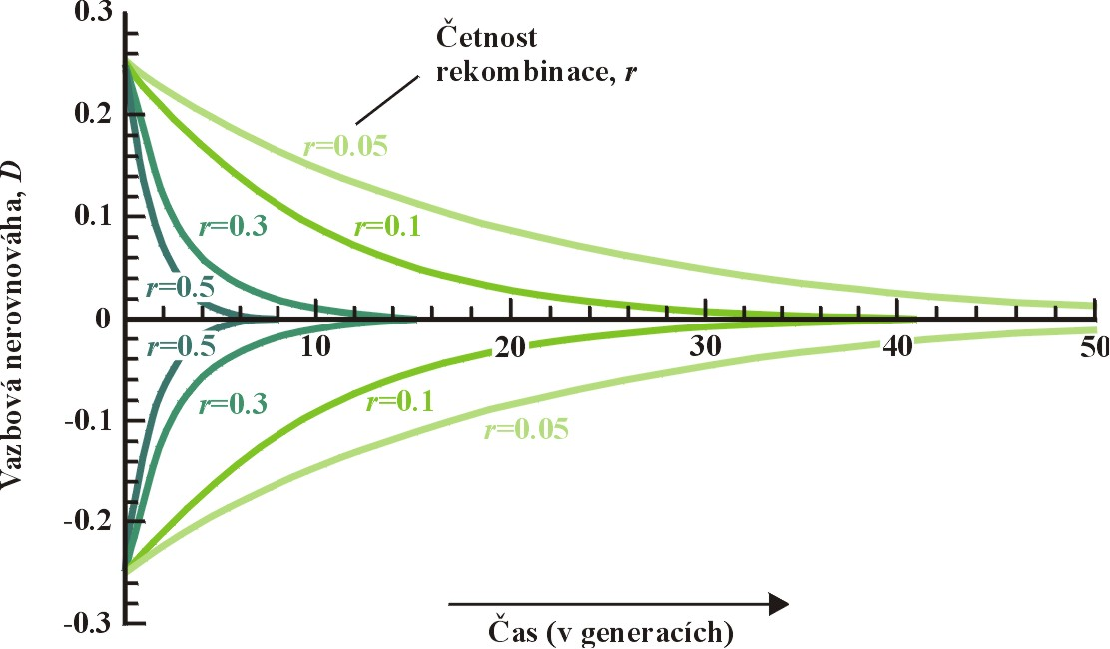
PROMĚNLIVOST NA VÍCE LOKUSECH
blízkost lokusů = vazba
platnost předpokladů H-W ⇒ ustavení vazebné rovnováhy
tento proces může být pomalý ⇒ do té doby vazebná nerovnováha
koeficient vazebné nerovnováhy D
vztah D a rekombinace r :

Slide 23
Příčiny vazebné nerovnováhy:
absence rekombinace (např. inverze)
nenáhodnost oplození
selekce
recentní mutace
vzorek směsí 2 druhů s různými frekvencemi
recentní splynutí 2 populací
náhodný genetický posun (drift)
vazebná nerovnováha nemusí být mezi lokusy na stejném chromozomu!

Slide 24
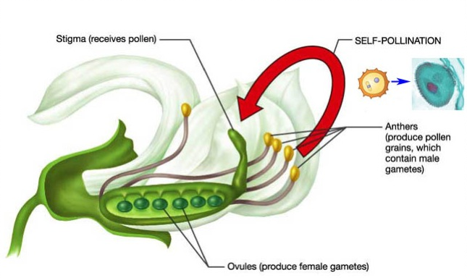
PŘÍBUZENSKÉ KŘÍŽENÍ
(INBREEDING)
Př.: opakované samooplození (např. samosprašnost):
výchozí generace (HWE): 1/4 AA, 2/4 Aa, 1/4 aa
1. gen. samooplození: 3/8 AA, 2/8 Aa, 3/8 aa
2. gen. samooplození: 7/16 AA, 2/16 Aa, 7/16 aa
3. gen. samooplození: 15/16 AA, 2/32 Aa, 15/16 aa

Slide 25
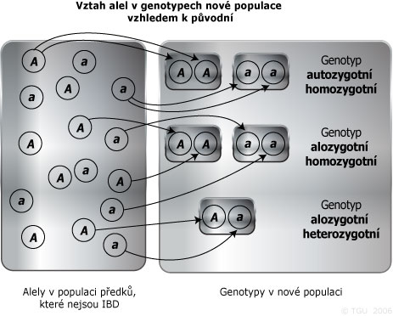
Koeficienty inbreedingu
1. Rodokmenový, F:
= pravděpodobnost autozygotnosti
autozygotnost:
alely identické původem (identical by descent, IBD), vždy homozygot
alozygotnost:
buď heterozygot, nebo homozygot, kde alely identické stavem
(identical by state, IBS)

Slide 26
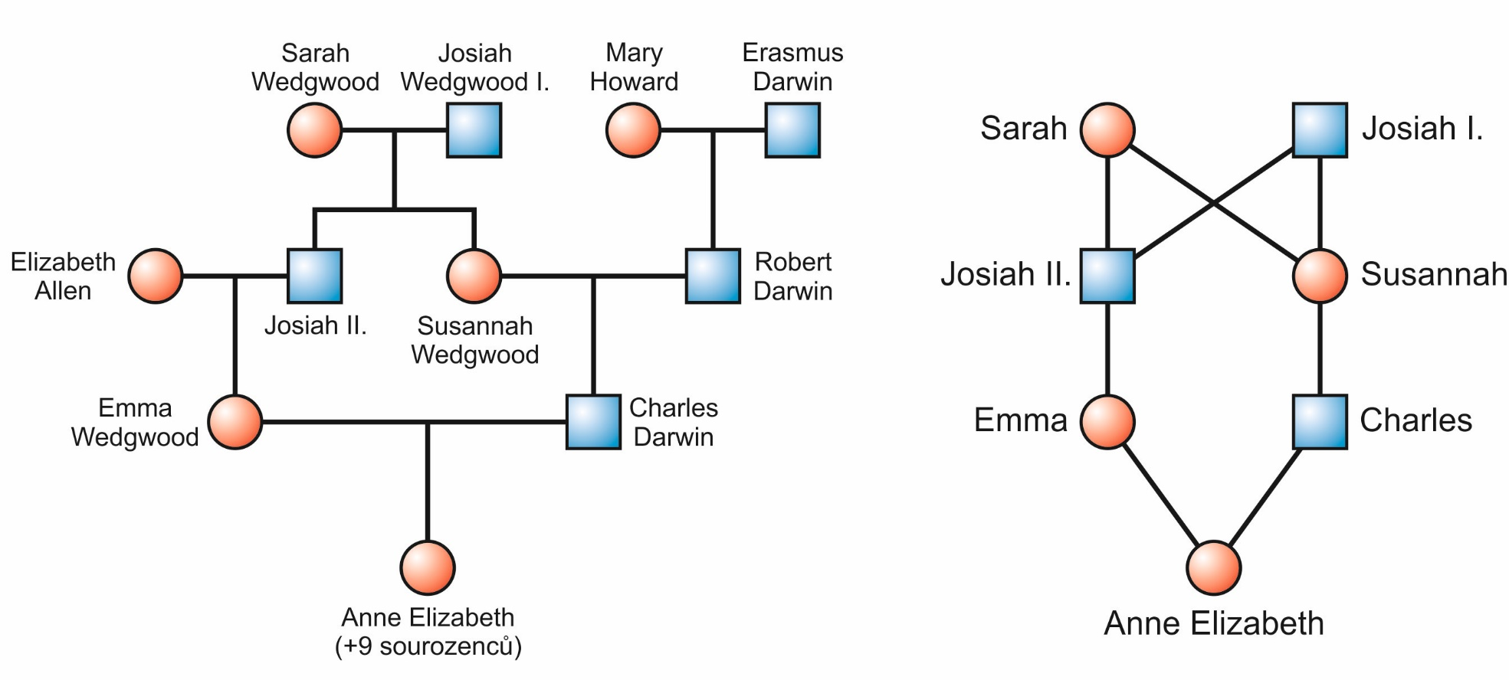
Inbrední populace = taková, u níž pravděpodobnost autozygotnosti
v důsledku křížení mezi příbuznými > v panmiktické populaci
F = pravděpodobnost, že jedinec zdědil obě alely téhož genu od jednoho
předka (má obě alely IBD)

Slide 27
Inbrední populace = taková, u níž pravděpodobnost autozygotnosti
v důsledku křížení mezi příbuznými > v panmiktické populaci
F = pravděpodobnost, že jedinec zdědil obě alely téhož genu od jednoho
předka (má obě alely IBD)
0 ≤ F ≤ 1

Slide 28
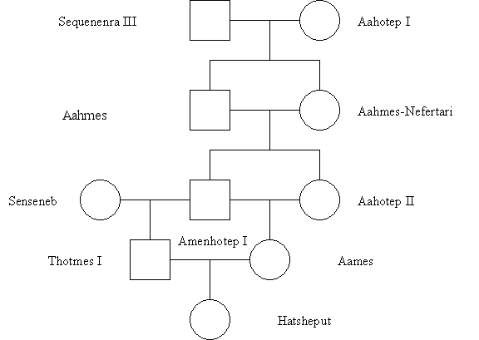
a) Amenhotep I. a Ahotep II. 25%
b) Ames 37.5%
c) Hatšepsut 25%
d) Ostatní v rodokmenu nejsou inbrední, tj. F = 0

Slide 29
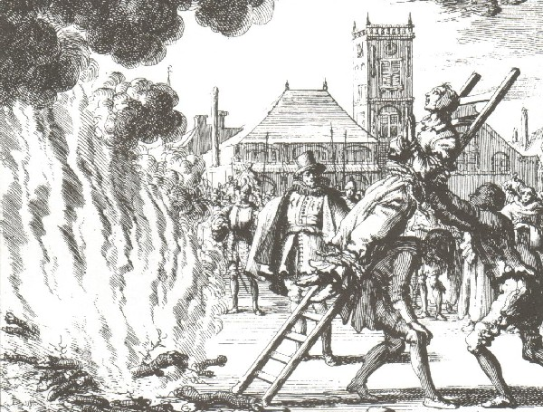
2. Démový koeficient inbreedingu, F_{IS}:
= odchylka od HW rovnováhy
F_{IS} = (H_{e} – H_{o})/H_{e} -1 ≤ F_{IS} ≤ +1
H_{o}= skutečná heterozygotnost
H_{e}= očekávaná heterozygotnost
Pozor, F a F_{IS} neměří totéž!
F je individuální, F_{IS} je skupinový
Př.: hutterité (anabaptisté = novokřtěnci) z Velkých plání v USA a Kanadě:
navzdory striktnímu dodržování tabu incestu jde o jednu z nejvíce
inbredních skupin lidí (F = 0,0255)
příčinou malý počet zakladatelů (protestanti z Tyrolska a Korutan, 16. st.)

Slide 30
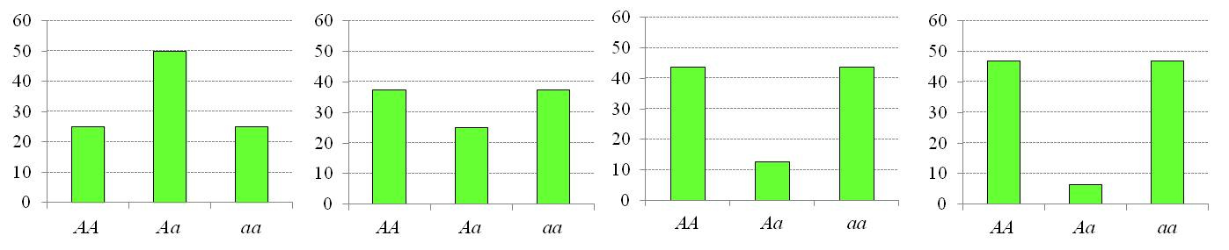
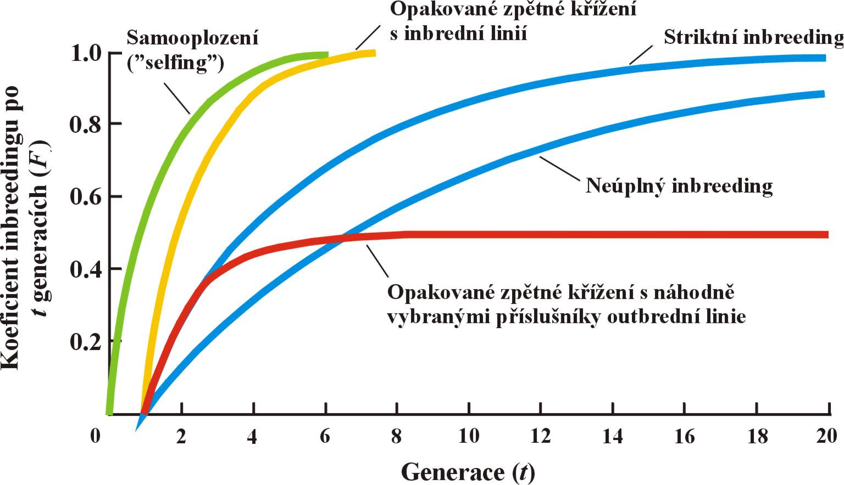
Genetické důsledky inbreedingu:
inbreedingem se mění frekvence genotypů (zvýšení frekvence homozygotů)
× frekvence alel se nemění
postihuje všechny lokusy

Slide 31
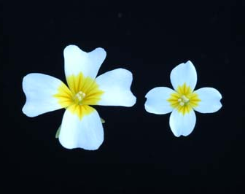
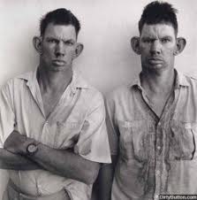


Fenotypové důsledky inbreedingu:
inbrední deprese
výskyt chorob, snížení plodnosti
nebo životaschopnosti
Leavenworthia alabamica
Pozor! Ne vždy musí být inbreeding škodlivý (např. řada druhů vyšších rostlin je
samosprašná). Navíc důsledky inbreedingu se mohou lišit v rámci jednoho druhu
v závislosti na vnějším prostředí.

Slide 32




Inbrední deprese u člověka:
amišové: hemofilie B, anémie, pletencová dystrofie, Ellis-Van Creveldův syndrom (zakrslost, polydaktylie), poruchy vývoje nehtů, defekty zubů
kmen Vandoma, Zimbabwe (tzv. „Pštrosí lidé“): ektrodaktylie
mormoni v Hilldale (Utah) a Colorado City (Arizona)
amazonští indiáni
šlechtické rody

Slide 33


Inbrední deprese u člověka:
Karel II. Španělský:
nepřirozeně velká hlava, deformovaná čelist,
slabé tělo, potíže s chůzí a další defekty,
mentální a psychické poruchy, impotence, neplodnost
František I.:
u některých potomků mentální retardace, hydrocefalie, záchvaty,
některé nebyly schopny samostatného života

Slide 34




Inbrední deprese u člověka:
Rudolf II. × hraběnka Kateřina Stradová → Julius Caesar (Juan d’Austria)
schizofrenie, deviace, násilné sklony (včetně vražd)

Slide 35



František Štěpán Lotrinský
Marie Terezie
“hybrid vigour”
(heteróze)

Slide 36
ASORTATIVNÍ PÁŘENÍ
(assortative mating)
= vyšší pravděpodobnost páření mezi jedinci se stejným
fenotypem
příčinou může být preference partnera se stejným fenotypem, ale
mohou existovat i jiné příčiny
Př.: fytofágní hmyz – jedinci žijící na různých druzích hostitelské
rostliny můžou dospívat v odlišnou dobu ⇒ častější páření jedinců
se stejným fenotypem (život na hostiteli) bez aktivní preference
partnera
⇒ jde pouze o pozitivní fenotypovou korelaci
asortativní páření způsobuje úbytek heterozygotů
asortativní páření způsobuje vazebnou nerovnováhu (LD)

Slide 37
Rozdíly mezi inbreedingem a asortativním pářením:
působí pouze na lokus(y) spojené s preferovaným fenotypem × inbreeding
ovlivňuje všechny lokusy
as. páření je mocnou evoluční silou (silná LD na více lokusech)
× inbreeding pouze zesiluje LD tam, kde byla už na počátku, a to jen
v případě samooplození (samosprašnosti), v ostatních případech
rekombinace „úspěšnější“ → redukce LD

Slide 38





NEGATIVNÍ ASORTATIVNÍ
(DISASORTATIVNÍ) PÁŘENÍ
= preference partnera s odlišným fenotypem
výsledkem intermediární frekvence alel, zeslabování vazebné nerovnováhy
př. preference samců s odlišným MHC (myš, člověk)
MHC
∼ ∼ ∼

